Slide 1
Anjelské vodopády
Anna Pasternáková 2.C

Slide 2
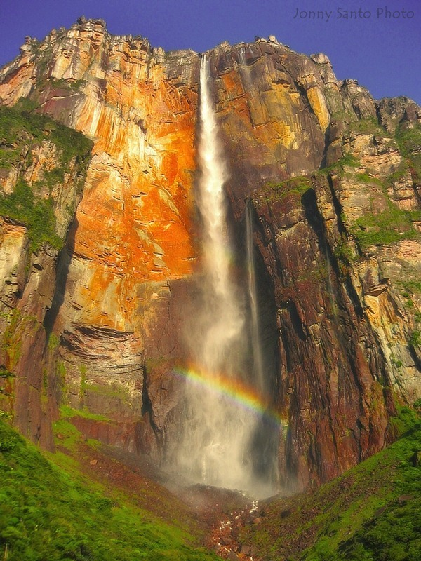
najvyšší vodopád
juhovýchod Venezuely na rieke Rio Churun
Národný park Canaima
územie Diablova hora
výška: 979 m 1935 ̶ objavil James Crawford Angel

Slide 3
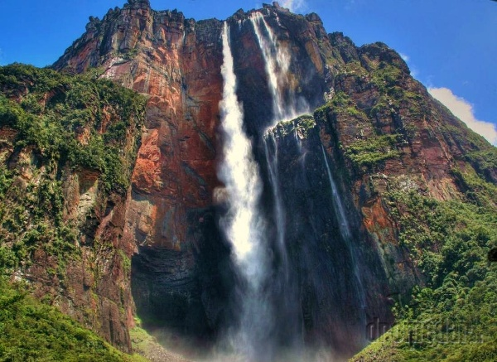

Slide 4
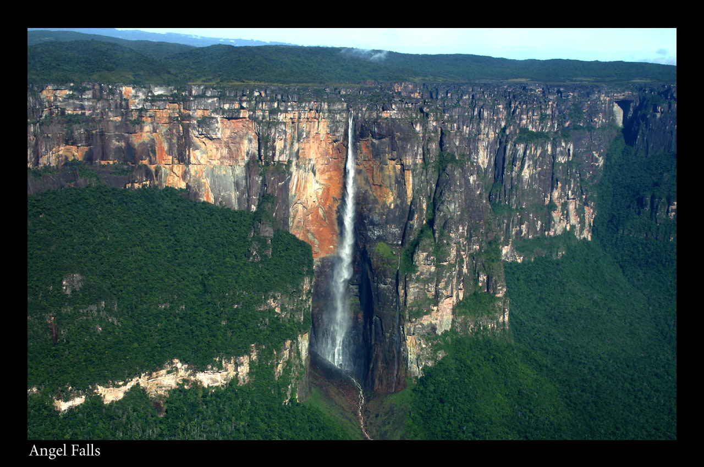

Slide 5
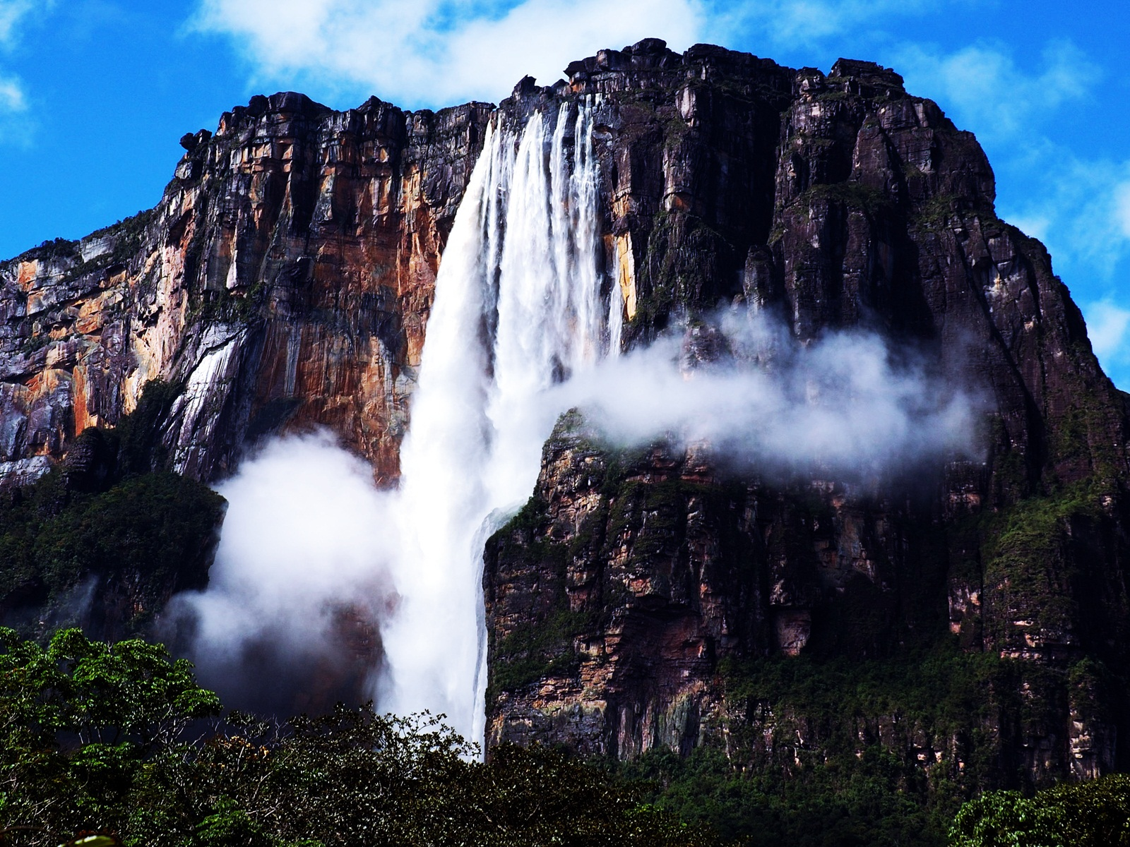

Slide 6
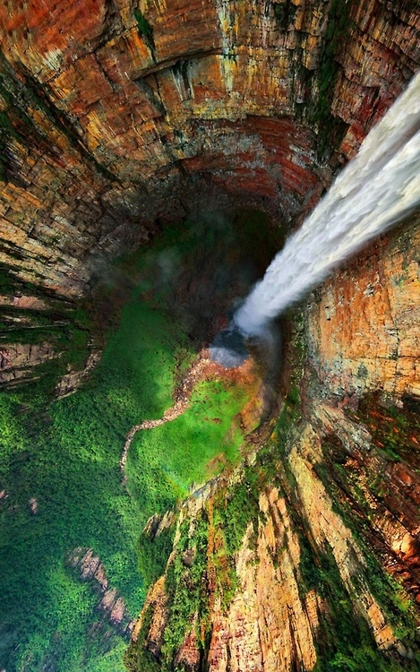
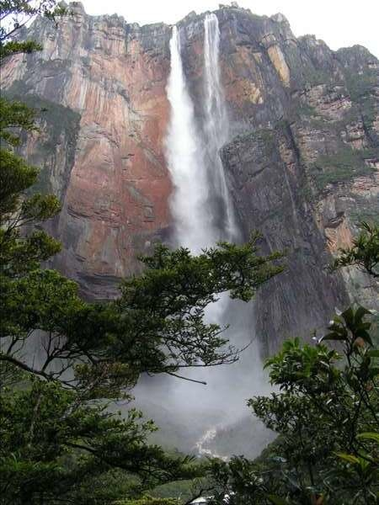

Slide 7
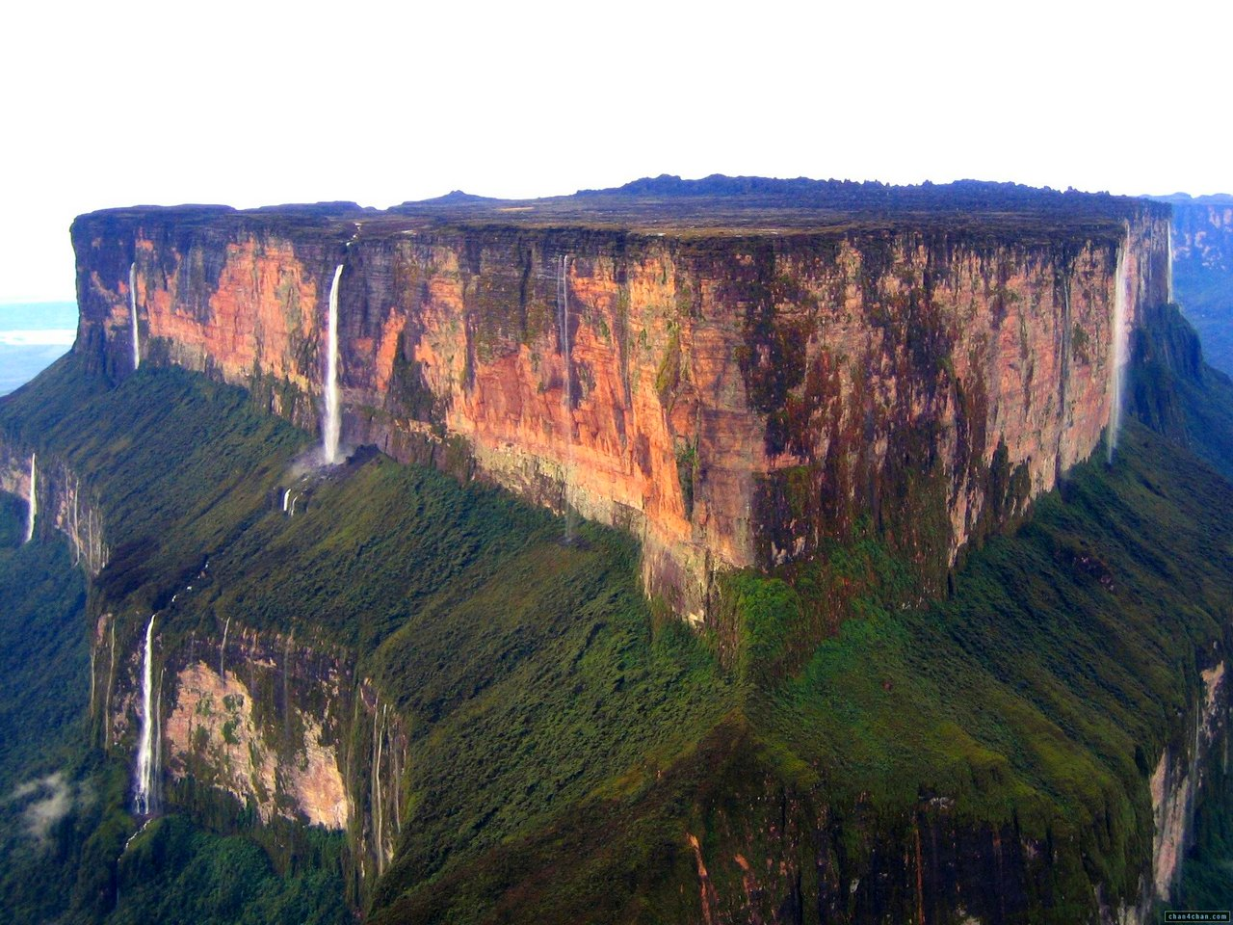

Slide 8
Zdroje
http://furkl.com/incredible-photos/
http://www.walkers.sk/anjelskevodopady.php
http://www.thetravelword.com/2010/06/21/top-five-favourite-national-parks-for-nature-appreciation/
http://casprezeny.azet.sk/clanok/20813/najuzasnejsie-vodopady-sveta.html

Slide 9
Ďakujem za pozornosť.

